Slide 1

LINUX原理及应用

Slide 2
第2章 Linux进程管理
程序是为了完成某种任务而设计的软件，是存储在磁盘上包含可执行的机器指令和数据的静态实体。进程是一个程序的一次执行的过程，在操作系统中执行特定的任务，是一个随执行过程不断变化的实体。进程是Linux系统中基本的调度单位。
进程具有独立的权限与职责，如果系统中某个进程崩溃，它不会影响到其余的进程。每个进程运行在其各自的虚拟地址空间中，通过内核控制下的通信机制，它们之间才能发生联系。
进程在生命期内将使用系统中的资源。它利用系统中的CPU来执行指令，用物理内存来放置指令和数据。使用文件系统提供的功能打开并使用文件，同时直接或者间接地使用物理设备。

Slide 3
2.1 Linux进程
在Linux系统中，进程被称为任务。
进程存在于系统的内存之中，是操作系统可感知、可控制的动态实体。Linux的进程在处理机上运行时，处理机提供了两种不同的执行状态：
  内核态(kernel mode)
  用户态(user mode)

Slide 4
2.1 Linux进程
内核态又称系统态，它具有较高的特权，能执行所有的机器指令，能访问所有的寄存器和存储区域，能直接控制所有的系统资源。Linux在执行内核程序时是处于内核态下。
用户态是进程的普通执行状态，在用户态下进程具有较低的特权，只能执行规定的机器指令，不能执行特权指令。进程在用户态下只能访问进程的存储空间。在用户态下进程不能与系统硬件相互作用，不能访问系统资源。
在I386结构中，内核态的特权级为0，用户态的特权级为3。

Slide 5
2.1 Linux进程
存放在磁盘上的可执行文件的代码和数据的集合称为可执行映象(Executable Image)。当它被装入系统中运行时，它就形成了一个进程。Linux进程是由三部分组成：
  (1) 正文段（text）：存放程序代码的数据，假如机器中有数个进程运行相同的一个程序，那么它们就可以使用相同的正文段，正文段具有只读的属性。
  (2) 用户数据段（user segment）：是进程在运行过程中处理数据的集合，它们是进程直接进行操作的所有数据（包括全部变量在内），以及进程使用的进程堆栈。
  (3) 系统数据段（system segment）：存放着进程的控制信息，即进程控制块（PCB），它存放了程序的运行环境。Linux中进程控制块PCB是名字为task_struct的数据结构，它称为任务结构体。任务结构体是进程存在的唯一标志。

Slide 6
2.1 Linux进程
系统为每个进程分配一个独立的虚拟地址空间。进程的虚拟地址空间被分做两个部分：
  用户空间。用户进程本身的程序和数据（可执行映象）映射到用户空间中。
  系统空间。内核被映射到所有进程的系统空间中。它们只允许在具有较高特权的内核态下访问。进程运行在特权较低的用户态下时，不允许它直接访问系统空间。进程只能通过系统调用(system call)转换为内核态后，才能访问系统空间。一个进程在运行过程中，总是在两种执行状态之间不断地转换。

Slide 7
2.1 Linux进程
进程上下文：系统提供给进程的处于动态变化的运行环境总和。
系统中的每一个进程都有它自己的上下文。
Linux操作系统包括三种不同类型的进程，每种进程都有自己的特点和属性。
  (1) 交互进程——由一个Shell启动的进程。交互进程既可以在前台运行，也可以在后台运行。
  (2) 批处理进程——这种进程和终端没有联系，是一个进程序列。
  (3) 守护进程——Linux系统启动时启动的进程，并在后台运行。

Slide 8
2.2 描述进程的数据结构
Linux的进程控制块用任务结构体task_struct描述。Linux在内核空间专门开辟一个指针数组task，该数组的每一个元素是一个指向任务结构体的指针，所以task数组又称为task向量。将所有进程控制块task_struct的指针存储在task数组中，以便有效地管理。task数组大小限制了系统并发执行的进程总数，而物理内存的大小决定了系统中的最大进程数。在2.4.0版本中，每个task_struct结构占1680字节。

Slide 9
2.2 描述进程的数据结构
task_struct容纳了一个进程的所有信息，我们主要对如下几个方面的信息进行介绍。
  (1) 进程的状态和标志信息
  (2) 进程的调度信息
  (3) 进程的标识信息
  (4) 进程间通信信息
  (5) 进程的家族关系
  (6) 时间和定时信息
  (7) 文件系统信息
  (8) 存储管理信息
  (9) CPU现场保留信息

Slide 10

2.2.1进程的状态和标志信息

Slide 11
2.2.1进程的状态和标志信息
1．state项
task_struct中的state项表示进程当前的状态。
Linux系统的不同版本，其进程也略有不同。

Slide 12
2.2.1进程的状态和标志信息
Linux系统(2.2.x-2.4.x版本)进程状态表
进程状态 | 值 | 说明
TASK_RUNNING | 0 | 运行态
TASK_INTERRUPTIBLE | 1 | 等待态，可中断
TASK_UNINTERRUPTIBLE | 2 | 等待态，不可中断
TASK_ZOMBIE | 4 | 僵死态
TASK_STOPPED | 8 | 暂停态
TASK_SWAPPING | 16 | 交换态(2.4.x版本无)
TASK_EXCLUSIVE | 32 | 独占态

Slide 13
2.2.1进程的状态和标志信息
Linux系统(2.6版本)进程状态表
进程状态 | 值 | 说明
TASK_RUNNING | 0 | 运行态
TASK_INTERRUPTIBLE | 1 | 等待态，可中断
TASK_UNINTERRUPTIBLE | 2 | 等待态，不可中断
TASK_STOPPED | 4 | 暂停态
TASK_TRACED | 8 | 跟踪态
TASK_ZOMBIE | 16 | 僵死态
TASK_DEAD | 32 | 已经退出且不需要父进程来回收的进程

Slide 14
2.2.1进程的状态和标志信息
TASK_RUNNING ：进程当前正在运行，或正在运行队列中等待调度。
TASK_INTERRUPTIBLE ：进程处于睡眠状态，正在等待某些事件发生。进程可以被信号中断。接收到信号或被显式的唤醒之后，进程将转换为TASK_RUNNING状态。
TASK_UNINTERRUPTIBLE ：此进程状态类似于TASK_INTERRUPTIBLE ，只是它不会处理信号。中断处于这种状态的进程是不合适的，因为它可能正在完成某些重要的任务。当它所等待的事件发生时，进程将被显式地唤醒。
TASK_STOPPED ：进程已中止执行，它没有运行，并且不能运行。接收到 SIGSTOP 和 SIGTSTP 等信号时，进程将进入这种状态。接收到 SIGCONT 信号之后，进程将再次变得可运行。
TASK_TRACED ：正被调试程序等其他进程监控时，进程将进入这种状态。
EXIT_ZOMBIE ：进程已终止，它正等待其父进程收集关于它的一些统计信息。
EXIT_DEAD ：最终状态（正如其名）。将进程从系统中删除时，它将进入此状态，因为其父进程已经通过 wait4() 或 waitpid() 调用收集了所有统计信息。

Slide 15
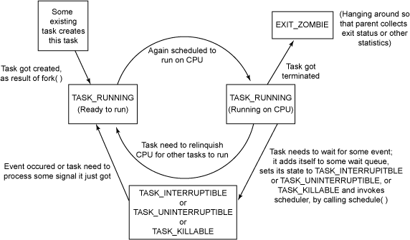
2.2.1进程的状态和标志信息
进程状态转换

Slide 16
2.2.1进程的状态和标志信息
2．flags项
task_struct中的flags项表示进程的标志。
进程标志值
含义
PF_ALIGNWARN
正在打印"对齐"警告信息
PF_STARTING
正在创建进程
PF_EXITING
进程正在退出
PF_FORKNOEXEC
进程刚创建，但还没执行
PF_SUPERPRIV
使用超级用户特权
PF_DUMPCORE
dumped core
PF_SIGNALED
进程被信号(Signal)终止
PF_MEMALLOC
正在分配内存
PF_VFORK
对于用vfork创建的进程，退出前正在唤醒父进程
PF_USEDFPU
该进程使用FPU(SMP only)

Slide 17
2.2.2进程的调度信息
进程的类别、调度策略、优先级等调度属性反映了进程的调度信息。task_struct中的policy、priority、rt_priority、counter、nice等项与进程调度有关。
  policy表示进程的进程调度策略，可以通过系统调用sys_sched_setscheduler()更改(kernel/sched.c)。Linux操作系统采用的调度策略见下表 。
调度策略
值
说明
SCHED_OTHER
0
非实时进程，基于优先权的轮转法
SCHED_FIFO
1
实时进程，先进先出算法
SCHED_RR
2
实时进程，基于优先权的轮转法

Slide 18
2.2.2进程的调度信息
  priority表示进程优先级，其值给出了进程每次获取CPU后，可使用的时间（按jiffies计）。
  rt_priority给出实时进程的优先级，rt_priority+1000给出进程每次获取CPU后，可使用的时间(同样按jiffies计)。
在轮转法(round robin)调度时表示进程当前还可运行多久。在进程开始运行时被赋为priority的值，以后每隔一个tick（时钟中断）递减1，减到0时引起新一轮调度。重新调度将从run-queue队列选出counter值最大的就绪进程获得CPU，因此counter起到了进程的动态优先级的作用（priority则是静态优先级）。counter表示进程当前还拥有的时间片，nice表示普通进程的动态优先级，可对优先权进行动态调整。
Notes:
全局变量jiffies用来记录自系统启动以来产生的节拍的总数。启动时，内核将该变量初始化为0，此后，每次时钟中断处理程序都会增加该变量的值。
而priority保持不变，以便在counter变为0的时候（该进程用完了所分配的时间片）对counter重新赋值。

Slide 19
2.2.3进程的标识信息
task_struct中：
  pid、ppid等项描述了进程的标识信息。pid是进程标识号，ppid是其父进程标识号。
  uid和gid：表示运行进程的用户标识号和组标识号。
  euid和egid：表示运行进程的有效用户标识号和有效组标识号。
  fsuid和fsgid：表示运行进程的文件系统用户标识号和文件系统组标识号。
  suid和sgid：表示运行进程的备份用户标识号和备份组标识号。
Notes:
UID一般表示进程的创建者（属于哪个用户创建），而EUID表示进程对于文件和资源的访问权限

Slide 20
2.2.3进程的标识信息
UNIX下可以用ls -l 命令来看到文件的权限。用ls命令所得到的表示法的格式是类似这样的：-rwxr-xr-x 。下面解析一下格式所表示的意思。这种表示方法一共有十位：
9 8 7 6 5 4 3 2 1 0
- r w x r - x r - x
第9位表示文件类型,可以为p、d、l、s、c、b和-：
p表示命名管道文件
d表示目录文件
l表示符号连接文件
-表示普通文件
s表示socket文件
c表示字符设备文件
b表示块设备文件
第8-6位、5-3位、2-0位分别表示文件所有者的权限，同组用户的权限，其他用户的权限，其形式为rwx：
r表示可读，可以读出文件的内容
w表示可写，可以修改文件的内容
x表示可执行，可运行这个程序
没有权限的位置用-表示

Slide 21
2.2.3进程的标识信息
例子：
ls -l myfile显示为：
-rwxr-x--- 1 foo staff 7734 Apr 05 17:07 myfile
表示文件myfile是普通文件，文件的所有者是foo用户，而foo用户属于staff组，文件只有1个硬连接，长度是7734个字节，最后修改时间4月5日17:07。
所有者foo对文件有读写执行权限，staff组的成员对文件有读和执行权限，其他的用户对这个文件没有权限。
如果一个文件被设置了SUID或SGID位，会分别表现在所有者或同组用户的权限的可执行位上。例如：
1、-rwsr-xr-x 表示SUID和所有者权限中可执行位被设置
2、-rwSr--r-- 表示SUID被设置，但所有者权限中可执行位没有被设置
由于SUID和SGID是在执行程序（程序的可执行位被设置）时起作用，而可执行位只对普通文件和目录文件有意义，所以设置其他种类文件的SUID和SGID位是没有多大意义的

Slide 22
2.2.3进程的标识信息
如果普通文件myfile是属于foo用户的，是可执行的，现在没设SUID位，ls命令显示如下：
-rwxr-xr-x 1 foo staff 7734 Apr 05 17:07myfile任何用户都可以执行这个程序。UNIX的内核是根据什么来确定一个进程对资源的访问权限的呢？是这个进程的运行用户的（有效）ID，包括user id和group id。用户可以用id命令来查到自己的或其他用户的user id和group id。
除了一般的user id 和group id外，还有两个称之为effective 的id，就是有效id，上面的四个id表示为：uid，gid，euid，egid。内核主要是根据euid和egid来确定进程对资源的访问权限。
一个进程如果没有SUID或SGID位，则euid=uid egid=gid，分别是运行这个程序的用户的uid和gid。例如kevin用户的uid和gid分别为204和202，foo用户的uid和gid为200，201，kevin运行myfile程序形成的进程的euid=uid=204，egid=gid=202，内核根据这些值来判断进程对资源访问的限制，其实就是kevin用户对资源访问的权限，和foo没关系。
如果一个程序设置了SUID，则euid和egid变成被运行的程序的所有者的uid和gid，例如kevin用户运行myfile，euid=200，egid=201，uid=204，gid=202，则这个进程具有它的属主foo的资源访问权限。
SUID的作用就是这样：让本来没有相应权限的用户运行这个程序时，可以访问他没有权限访问的资源。passwd就是一个很鲜明的例子。

Slide 23
2.2.3进程的标识信息
inux系统的密码都存在了/etc/shadow这个文件里。这个文件是如此的重要，在做任何修改之前最好先备份一下。查看/etc/shadow文件的属性如下：
[root@localhost ~]# ll /etc/shadow
-r——– 1 root root 1144 Jul 20 22:33 /etc/shadow
从上可以看出/etc/shadow文件是一个属于root用户及root组的文件，并且只有EUID为root的用户具有读的权限，其它所有EUID都没有任何权限。当你在steve用户（EUID此时也为steve）的shell下试图用vim打开这个文件时会提示权限不允许。至于连root用户也只有读的权限我猜是为了不鼓励root用户使用vim类的编辑器去直接修改它，而要采用passwd命令来修改这个文件。如果你非要直接修改它，那么你可以使用chmod命令修改为属性为root可写，然后就可以修改了。
用过UNIX系统的人都知道，任何一个用户都可以使用passwd这个命令来得新设定自己的密码。但从上面已经知道，非root用记是无法读这个文件的，那么普通用户是如何做到修改这个文件的呢？我们知道passwd这个命令实际执行的程序是/usr/bin/passwd, 查看这个文件属性如下：
-r-s–x–x 1 root root 21944 Feb 12 2006 /usr/bin/passwd；
对应文件存取标志的s位就是通常说的SUID位，另外可以看到所有用户都有执行的这个程序权力。当steve用户执行passwd命令的时候。Shell会fork出一个子进程，此时进程的EUID还是steve，然后exec程序/usr/bin/passwd。exec会根据/usr/bin/passwd的SUID位会把进程的EUID设成root, 此时这个进程都获得了root权限, 得到了读写/etc/shadow文件的权限, 从而steve用户可完成密码的修改。 exec退出后会恢复steve用户的EUID为steve.这样就不会使steve用户一直拥有root权限。

Slide 24
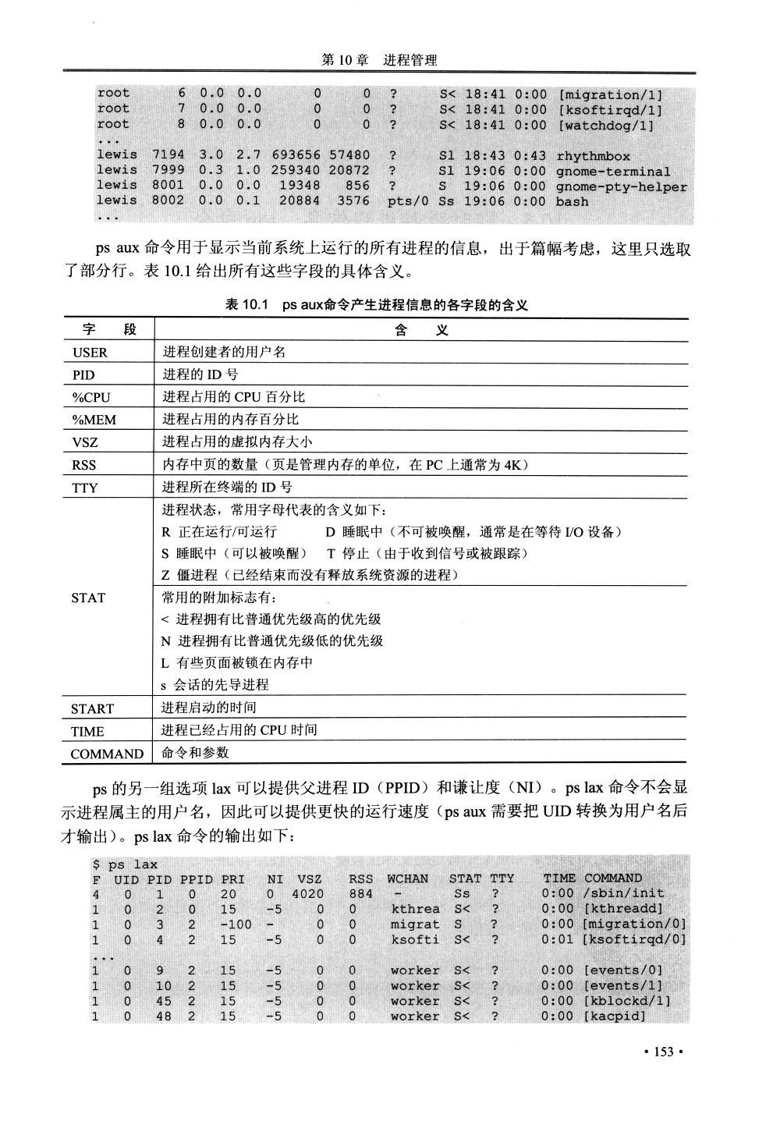
Notes:
IRT：virtual memory usage
1、进程“需要的”虚拟内存大小，包括进程使用的库、代码、数据等
2、假如进程申请100m的内存，但实际只使用了10m，那么它会增长100m，而不是实际的使用量
RES：resident memory usage 常驻内存
1、进程当前使用的内存大小，但不包括swap out
2、包含其他进程的共享
3、如果申请100m的内存，实际使用10m，它只增长10m，与VIRT相反
4、关于库占用内存的情况，它只统计加载的库文件所占内存大小
SHR：shared memory
1、除了自身进程的共享内存，也包括其他进程的共享内存
2、虽然进程只使用了几个共享库的函数，但它包含了整个共享库的大小
3、计算某个进程所占的物理内存大小公式：RES – SHR
4、swap out后，它将会降下来
DATA
1、数据占用的内存。如果top没有显示，按f键可以显示出来。
2、真正的该程序要求的数据空间，是真正在运行中要使用的。

Slide 25
2.2.4进程的通信信息
Linux支持经典的Unix IPC机制，如信号、管道以及系统V中IPC机制，包括共享内存、信号灯和消息队列。task_struct结构中存储了与进程通信有关的信息。与进程通信有关的项有sigpending，signal，blocked，*sig，exit_signal，semundo，*semsleeping等。
sigpending本身也是一个结构体，包含关于本进程中未决信号的信息。signal域记录进程接收到的信号类型，在I386体系结构中共32位。blocked表示阻塞信号的掩码，*sig是指向信号处理函数表的指针。exit_signal表示进程终止的信号。semundo表示进程要释放的信号量，*semsleeping指向与信号量操作相关的等待队列。

Slide 26
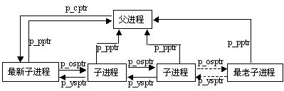
2.2.5进程的家族关系
Linux系统中所有进程都是相互联系的。
  *p_opptr项是指向祖先进程任务结构体的指针；
  *p_pptr项是指向父进程任务结构体的指针；
  *p_cptr项是指向子进程任务结构体的指针；
  *p_ysptr项是指向弟进程任务结构体的指针；
  *p_osptr项是指向兄进程任务结构体的指针。

Slide 27
2.2.5进程的家族关系
Linux的所有进程还组成一个双向链表。
  *next_task项指向下一进程任务结构体的指针；
  *prev_task项是指向上一进程任务结构体的指针。链表的头和尾都是init_task（即0号进程）。
Linux还把所有处于可运行状态的进程通过两个指针*next_run和*prev_run连接形成双向循环队列RUN_QUEUE。

Slide 28
2.2.6时间和定时信息
进程是动态的，在task_struct结构中还有表示时间的数据项。
  start_time项表示进程创建的时间；
  utime项表示进程在用户态下耗费的时间；
  stime项表示进程在内核态下耗费的时间；
  cutime项表示所有子进程在用户态下耗费的时间；
  cstime项表示所有子进程在内核态下耗费的时间；
  timeout项表示进程申请延时。

Slide 29
2.2.7文件系统信息
task_struct结构保存了进程与文件系统相关的信息。进程可以自由地打开或关闭文件。
  *fs指针指向进程的可执行映象所在的文件系统；
  *files指针指向进程打开的文件。
下图表明系统中的每个进程有2个数据结构描述文件系统相关的信息。

Slide 30
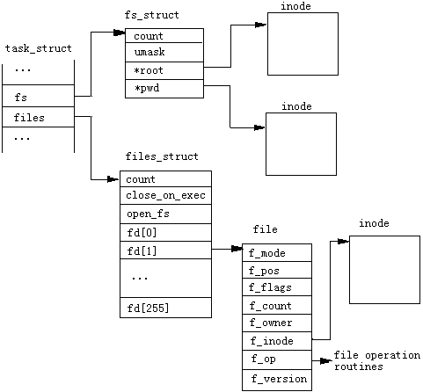
2.2.7文件系统信息

Slide 31
2.2.8存储管理信息
进程是和内存联系在一起的，task_struct结构中有如下几个与内存相关的数据项：
  *mm进程的虚存信息；
  *ldt进程的局部描述符表指针；
  saved_kernel_stack内核态下堆栈的指针；
  kernel_stack_page内核态下堆栈的页表指针；

Slide 32
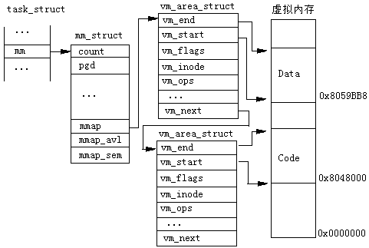
2.2.8存储管理信息
下图显示了一个简单进程的虚存的布局以及管理它的内核数据结构。

Slide 33
2.2.9 CPU现场保留信息
进程运行时，它将使用处理器的寄存器以及堆栈等等。进程被挂起时，进程的上下文——所有的CPU相关的状态必须保存在它的task_struct结构中。当调度器重新调度该进程时，所有上下文被重新设定。CPU现场保留信息包括CPU寄存器、堆栈等环境。

Slide 34
2.2.10 task_struct的作用
task_struct是进程存在的唯一标志，用来描述系统中的进程或任务。
在Linux系统中，用NR_TASKS定义task数组的大小，NR_TASKS的缺省值一般为512。创建新进程时，Linux将从系统内存中分配一个task_struct结构并将其加入task数组。当前运行进程的结构用current指针来指示。

Slide 35
2.3 Linux的进程控制
进程控制就是研究如何建立、撤消、阻塞或唤醒一个进程，从而使进程状态发生变化。在传统的Unix环境下，有两个基本的操作用于创建和修改进程：
  函数fork()用来创建一个新的进程，该进程几乎是当前进程的一个完全拷贝；
  函数族exec()用来启动另外的进程以取代当前运行的进程。
Linux的进程控制和传统的Unix进程控制基本一致，只在一些细节的地方有些区别。

Slide 36
2.3.1创建进程
系统启动时总是处于内核模式，此时只有一个进程：初始化进程。在系统初始化的最后，初始化进程启动一个称为init内核线程（或进程），然后保留在idle状态。如果没有任何事要做，调度管理器将运行idle进程。idle进程是唯一不是动态分配task_struct的进程，它的task_struct在内核构造时静态定义，叫init_task，其标识号为0。
init内核线程是系统中第一个真正有用的进程，其标识号为1。它负责完成系统的一些初始化设置任务，以及执行系统初始化程序。init程序使用/etc/inittab作为脚本文件来创建系统中的新进程。这些新进程又创建各自的新进程。

Slide 37
2.3.1创建进程
Linux系统中，进程是进程映像的执行过程，也就是正在执行的进程实体。它由三部分组成：
  （1）用户级上、下文。主要成分是用户程序；
  （2）寄存器上、下文。由CPU中的一些寄存器的内容组成，如PC，PSW，SP及通用寄存器等；
  （3）系统级上、下文。包括OS为管理进程所用的信息，有静态和动态之分。

Slide 38
2.3.1创建进程
可用fork()系统调用来创建一个新进程。
系统调用格式：pid=fork()
fork()返回值意义如下：
  0：在子进程中，表示当前进程是子进程。
  >0：在父进程中，返回值为子进程的id值（唯一标识号）。
  -1：创建失败。
如果fork()调用成功，它向父进程返回子进程的pid，并向子进程返回0，即fork()被调用了一次，但返回了两次。此时OS在内存中建立一个新进程，所建的新进程是调用fork()父进程的副本，称为子进程。子进程继承了父进程的许多特性，并具有与父进程完全相同的用户级上下文。父进程与子进程并发执行。

Slide 39
2.3.1创建进程
内核为fork()完成以下操作：
  （1）为新进程分配一进程表项和进程标识号
  （2）检查同时运行的进程数目
  （3）拷贝进程表项中的数据
  （4）子进程继承父进程的所有文件，对父进程当前目录和所有已打开的文件表项中的引用计数加1。
  （5）为子进程创建进程上、下文
  （6）子进程执行
虽然父进程与子进程程序完全相同，但每个进程都有自己的程序计数器PC(注意子进程的PC开始位置)，然后根据pid变量保存的fork()返回值的不同，执行了不同的分支语句。

Slide 40
2.3.1创建进程
一个具体使用fork创建进程的实例。
#include <stdio.h>
int forkvar=0;
int main()
{
int pid;
pid = fork(); //系统调用，创建进程
if (pid < 0 ) { //创建不成功，出错
printf(“Fork failed.”);
exit(1); //系统调用
}
else if (pid == 0 ) { //子进程执行
printf(“I'm the child process! \n ”);
forkvar = 1;
}
else { //父进程执行
wait(); //系统调用，等待子进程完成
printf(“I'm the parent process! \n ”);
forkvar ++;
printf(“parent, forkvar=%d”, forkvar );
} exit(0);
}

Slide 41
2.3.1创建进程
#include <stdio.h>
main() {
int i;
if ( fork() == 0 ) {/* 子进程程序 */
for ( i = 1; i <10; i ++ )
printf(“BBB\n”);
}
else { /* 父进程程序*/
for ( i = 1; i <10; i ++ )
printf(“AAA\n");
}
}
利用vi编辑器输入上述代码后，存盘退出，再用gcc编译执行。格式如下：
gcc 源文件名 -o 执行文件名
最后，在shell提示符下输入 ./执行文件名 就可执行该文件。

Slide 42
2.3.2 执行进程
子进程为了和父进程完成不同的任务，利用exec()系统调用装载新的进程映像，放弃从父进程那里拷贝过来的内容。exec是一个函数族，有6个函数，分别是：
  int execl(const char *path, const char *arg, ...);
  int execlp(const char *file, const char *arg, ...);
  int execle(const char *path, const char *arg, ..., char *const envp[]);
  int execv(const char *path, char *const argv[]);
  int execvp(const char *file, char *const argv[]);
  int execve(const char *path, char *const argv[], char *const envp[]);
其中只有execve是真正意义上的系统调用，其它都是在此基础上经过包装的库函数。系统调用execve（）对当前进程进行替换，替换者为一个指定的程序，其参数包括文件名（filename）、参数列表（argv）以及环境变量（envp）。

Slide 43
2.3.2 执行进程
结合fork与exec的使用可以启动另一程序执行但自己仍继续运行。下面代码显示如何启动运行其它程序：
char command[256];
void main()
{
int rtn; /*子进程的返回数值*/
while(1) { /* 从终端读取要执行的命令 */
printf( ">" );
fgets(command, 256, stdin);
command[strlen(command)-1] = 0;
if (fork() == 0) { /* 子进程执行此命令 */
execlp(command,command);
/* 如果exec函数返回，表明没有正常执行命令，打印错误信息*/
perror(command);
exit(errorno);
}
else {/* 父进程， 等待子进程结束，并打印子进程的返回值 */
wait(&rtn);
printf("child process return %d\n",. rtn);
}
}
}
/*此程序从终端读入命令并执行之，完成后，父进程继续等待从终端读入命令。*/

Slide 44
2.3.3 等待进程
父进程可用系统调用wait()等待它的一个子进程的结束，wait()的参数指定了父进程等待的子进程。
wait的函数原型是：
  #include /* 提供类型pid_t的定义 */
  #include
  pid_t wait(int *status)
进程一旦调用了wait，就立即阻塞自己，由wait自动分析是否当前进程的某个子进程已经退出，如果让它找到了这样的子进程，wait就会收集这个子进程的信息，并把它彻底销毁后返回；如果没有找到这样一个子进程，wait就会一直阻塞，直到有一个出现为止。
如果参数status的值不是NULL，wait就会把子进程退出时的状态取出并存入其中，这是一个整数值。

Slide 45
2.3.3 等待进程
waitpid系统调用在Linux函数库中的原型是：
  #include /* 提供类型pid_t的定义 */
  #include
  pid_t waitpid(pid_t pid,int *status,int options)
从本质上讲，系统调用waitpid和wait的作用是完全相同的，但waitpid多出了两个可由用户控制的参数pid和options，从而为编程提供了另一种更灵活的方式。waitpid等待指定的子进程直到子进程返回。
  pid>0，等待指定的进程(pid)；
  pid=0，等待任何一个组ID和调用者的组ID相同的进程；
  pid=-1时等同于wait调用；
  pid<-1时等待任何一个组ID等于pid绝对值的进程。
status和wait的意义一样。options可以决定父进程的状态，可以取两个值。
  WNOHANG：当没有子进程存在时父进程立即返回。
  WUNTRACED：当子进程结束时waitpid返回，但是子进程的退出状态不可得到。

Slide 46
2.3.3 等待进程
下面是一个利用waitpid函数的实例。
#include <unistd.h>
#include <sys/types.h>
#include <sys/wait.h>
#include <stdio.h>
#include <stdlib.h>
int main( void )
{
pid_t childpid;
int status;
childpid = fork();
if ( -1 == childpid )
{
perror("fork()");
exit(EXIT_FAILURE);
}
else if (0 == childpid)
{
puts("In child process");
sleep(3); //让子进程睡眠3秒
printf("\tchild pid = %d\n", getpid());
printf("\tchild ppid = %d\n", getppid());
exit(EXIT_SUCCESS);
}
else
{
waitpid(childpid, &status, 0);
puts("In parent process");
printf("\tparent pid = %d\n", getpid());
printf("\tparent ppid = %d\n", getppid());
printf("\tchild process exited with status %d \n", status);
}
exit(EXIT_SUCCESS);
}

Slide 47
2.3.3 等待进程
编译后运行，结果如下：
In child process
child pid = 4469
child ppid = 4468
In parent process
parent pid = 4468
parent ppid = 4379
child process exited with status 0
如果将上面“waitpid( childpid, &status, 0 );”行注释掉，程序执行效果如下：
In child process
In parent process
parent pid = 4481
parent ppid = 4379
child process exited with status 1331234400
child pid = 4482
child ppid = 1
从运行结果中可以看出，子进程还没有退出，父进程已经退出了。

Slide 48
2.3.4 终止进程
当需要一个进程结束或进程希望终止自己时，可通过系统调用exit()来实现。在2.4.4版内核中，exit是第1号调用，其在Linux函数库中的原型是：
  #include<stdlib.h>
  void exit(int status);
无论在程序中的什么位置，只要执行到exit系统调用，进程就会停止剩下的所有操作，清除包括PCB在内的各种数据结构，并终止本进程的运行。

Slide 49
2.3.4 终止进程
请看下面的程序：
#include<stdlib.h>
main()
{
printf("This is the example of exit!\n");
exit(0);
printf("never be RUN!\n");
}
编译后运行：
$gcc exit_example.c -o exit_example
$./exit_example
This is the example of exit!
可以看到，程序并没有打印后面的"never be RUN"，因为在此之前，在执行到exit(0)时，进程就已经终止了。

Slide 50
2.4 Linux进程调度
在Linux中，进程不能被抢占。只要能够运行它们就不能被停止。当进程必须等待某个系统事件时，它才决定释放出CPU。
进程常因为执行系统调用而需要等待。由于处于等待状态的进程还可能占用CPU时间，所以Linux采用了预加载调度策略。在此策略中，每个进程只允许运行很短的时间：200毫秒，当这个时间用完之后，系统将选择另一个进程来运行，原来的进程必须等待一段时间以继续运行。这段时间称为时间片。

Slide 51
2.4 Linux进程调度
Linux系统进行调度时，把进程分成两类：
  普通进程。对普通进程，一律采用基于动态优先级的轮转法（SCHED-OTHER）。
  实时进程。实时进程的优先级要高于其它进程。实时进程又有两种策略：
    时间片轮转（SCHED-RR）。
    先进先出（SCHED-FIFO）。
进程类型由policy域表示。

Slide 52
2.4 Linux进程调度
进程的权值作为选择进程的唯一依据，权值大的优先调度。进程的权值由priority域和rt_priority域确定。普通进程的优先级随剩余时间片counter值在动态变化。实时进程的权值取决于实时优先级rt_priority。
  priority域是调度管理器分配给进程的优先级。同时也是进程允许运行的时间（jiffies）。系统调用renice可以改变进程的优先级。
  rt_priority域是实时进程的优先级，且它们的优先级要高于非实时进程。调度器使用这个域给每个实时进程一个相对优先级。同样可以通过系统调用来改变实时进程的优先级。
  counter域是进程允许运行的时间(保存在jiffies中)。进程首次运行时为进程优先级的数值，它随时间变化递减。

Slide 53
2.4 Linux进程调度
每次调度管理器运行时将进行下列操作：
  （1）处理当前进程
  （2）选择运行进程
  （3）切换进程上下文

Slide 54
2.4 Linux进程调度
schedule()函数在系统中被频繁调用，该函数被调用的时机有：
  （1）进程状态转换的时刻；
  （2）可运行进程队列中新增加一个进程时；
  （3）当前进程的时间片用完时；
  （4）进程从系统调用返回到用户态时；
  （5）内核处理完中断后，进程返回到用户态时；

Slide 55
2.5 进程的虚拟内存
进程的虚拟内存包括可执行代码和多个资源数据。首先加载的是程序映象，是由可执行代码和数据组成的。此映象文件包含所有加载可执行代码所需的信息，同时还将程序数据连接进入进程的虚拟内存空间。然后在执行过程中，进程定位可以使用的虚拟内存，以包含正在读取的文件内容。新分配的虚拟内存必须连接到进程已存在的虚拟内存中才能够使用。

Slide 56
2.5 进程的虚拟内存
一个进程的虚拟地址空间主要由两个数据结来描述。
  mm_struct：描述了一个进程的整个虚拟地址空间。
  vm_area_struct：描述了虚拟地址空间的一个区间，是一段连续的、具有相同访问属性的虚存空间，该虚存空间的大小为物理内存页面的整数倍。

Slide 57
2.5 进程的虚拟内存
struct mm_struct {
struct vm_area_struct * mmap; /* 指向虚拟区间（VMA）链表 */
rb_root_t mm_rb; /*指向red_black树*/
struct vm_area_struct * mmap_cache; /* 指向最近找到的虚拟区间*/
pgd_t * pgd; /*指向进程的页目录*/
atomic_t mm_users; /* 用户空间中的有多少用户*/
atomic_t mm_count; /* 对“struct mm_struct”有多少引用*/
int map_count; /* 虚拟区间的个数*/
struct rw_semaphore mmap_sem;
spinlock_t page_table_lock; /* 保护任务页表和 mm->rss */
struct list_head mmlist; /*所有活动（active）mm的链表 */
unsigned long start_code, end_code, start_data, end_data;
unsigned long start_brk, brk, start_stack;
unsigned long arg_start, arg_end, env_start, env_end;
unsigned long rss, total_vm, locked_vm;
unsigned long def_flags;
unsigned long cpu_vm_mask;
unsigned long swap_address;
unsigned dumpable:1;
/* Architecture-specific MM context */
mm_context_t context;
};

Slide 58
2.5 进程的虚拟内存
一个进程的虚拟空间中可能有多个虚拟区间（用vm_area_struct描述），对这些虚拟区间的组织方式有两种，当虚拟区较少时采用单链表，由mmap指针指向这个链表，当虚拟区间多时采用“红黑树（red_black tree）”结构，由mm_rb指向这颗树。在2.4.10以前的版本中，采用的是AVL树，因为与AVL树相比，对红黑树进行操作的效率更高。
因为程序中用到的地址常常具有局部性，因此，最近一次用到的虚拟区间很可能下一次还要用到，因此，把最近用到的虚拟区间结构应当放入高速缓存，这个虚拟区间就由mmap_cache指向。
由于进程的虚拟空间及其下属的虚拟区间有可能在不同的上下文中受到访问，而这些访问又必须互斥，所以在该结构中设置了用于P、V操作的信号量mmap_sem。此外，page_table_lock也是为类似的目的而设置。
虽然每个进程只有一个虚拟地址空间，但这个地址空间可以被别的进程来共享，如，子进程共享父进程的地址空间（也即共享mm_struct结构）。所以，用mm_user和mm_count进行计数。类型atomic_t实际上就是整数，但对这种整数的操作必须是“原子”的。
mm_context_t是与平台相关的一个结构，对i386 几乎用处不大。

Slide 59
2.5 进程的虚拟内存
struct vm_area_struct
struct mm_struct * vm_mm; /* 虚拟区间所在的地址空间*/
unsigned long vm_start; /* 在vm_mm中的起始地址*/
unsigned long vm_end; /*在vm_mm中的结束地址 */
struct vm_area_struct *vm_next;
pgprot_t vm_page_prot; /* 对这个虚拟区间的存取权限 */
unsigned long vm_flags; /* 虚拟区间的标志. */
rb_node_t vm_rb;
struct vm_area_struct *vm_next_share;
struct vm_area_struct **vm_pprev_share;
struct vm_operations_struct * vm_ops; /*对这个区间进行操作的函数 */
/* Information about our backing store: */
unsigned long vm_pgoff; /* Offset (within vm_file) in PAGE_SIZE units,
*not* PAGE_CACHE_SIZE */
struct file * vm_file; /* File we map to (can be NULL). */
unsigned long vm_raend; /* XXX: put full readahead info here. */
void * vm_private_data; /* was vm_pte (shared mem) */
};

Slide 60
2.5 进程的虚拟内存
vm_area_structs是由双向链表连接起来的，它们是按虚地址的降顺序来排列的，每个这样的结构都对应描述一个相邻的地址空间范围。之所以这样分割，是因为每个虚拟区间可能来源不同，有的可能来自可执行映象，有的可能来自共享库，而有的则可能是动态分配的内存区，所以对每一个由vm_area_structs结构所描述的区间的处理操作和它前后范围的处理操作不同。因此Linux 把虚拟内存分割管理，并利用了虚拟内存处理例程（vm_ops）来抽象对不同来源虚拟内存的处理方法。不同的虚拟区间其处理操作可能不同，Linux在这里利用了面向对象的思想，即把一个虚拟区间看成一个对象，用vm_area_structs描述了这个对象的属性，其中的vm_operation结构描述了在这个对象上的操作，其定义在／include／linux／mm.h中：
/*
* These are the virtual MM functions - opening of an area, closing and
* unmapping it (needed to keep files on disk up-to-date etc), pointer
* to the functions called when a no-page or a wp-page exception occurs.
*/
struct vm_operations_struct {
void (*open)(struct vm_area_struct * area);
void (*close)(struct vm_area_struct * area);
struct page * (*nopage)(struct vm_area_struct * area, unsigned long address, int unused);
};

Slide 61
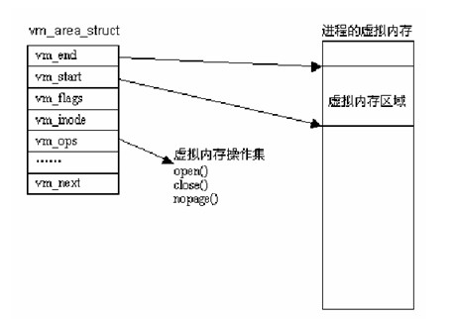
2.5 进程的虚拟内存
vm_operations结构中包含的是函数指针；其中，open、close分别用于虚拟区间的打开、关闭，而nopage用于当虚存页面不在物理内存而引起的“缺页异常”时所应该调用的函数。下图给出虚拟区间的操作集。

Slide 62
2.5 进程的虚拟内存
Linux内核从2.4.10开始，对虚拟区的组织不再采用AVL树，而是采用红黑树，这也是出于效率的考虑，虽然AVL树和红黑树很类似，但在插入和删除节点方面，采用红黑树的性能更好一些。
一颗红黑树是具有以下特点的二叉树：
  每个节点着有颜色，或者为红，或者为黑
  根节点为黑色
  如果一个节点为红色，那么它的子节点必须为黑色
  从一个节点到叶子节点上的所有路径都包含有相同的黑色节点数

Slide 63
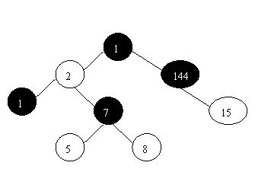
2.5 进程的虚拟内存
一颗红黑树

Slide 64
2.5 进程的虚拟内存
红黑树的结构在include/linux/rbtree.h中定义如下：
typedef struct rb_node_s
{
struct rb_node_s * rb_parent;
int rb_color;
#define RB_RED 0
#define RB_BLACK 1
struct rb_node_s * rb_right;
struct rb_node_s * rb_left;
} rb_node_t;

Slide 65
2.6 进程访问的文件
任务结构体task_struct给出了两个描叙系统中每个进程所使用的文件系统相关信息。
  struct fs_struct * fs ：结构描述进程与文件系统的关系;
  struct files_struct * files ：每个进程用一个files_struct结构来记录文件描述符的使用情况，这个结构称为用户打开文件表，它是进程的私有数据 ;

Slide 66
2.6 进程访问的文件
struct fs_struct {
atomic_t count; //共享同一个fs_struct表的进程数
rwlock_t lock; //保护此结构体的锁
int umask; //默认的文件访问权限
struct dentry *root; //根目录的目录项对象
struct dentry *pwd,; //当前工作目录的目录项对象
struct dentry *altroot; //可替换的根目录的目录项对象
struct vfsmount *rootmnt; //根目录的安装点对象
struct vfsmount *pwdmnt; //当前工作目录的安装点对象
struct vfsmount *altrootmnt; //可替换的根目录的安装点对象
};

Slide 67
2.6 进程访问的文件
struct files_struct{
atomic_t count; //共享该表的进程数
rwlock_t file_lock; //保护以下所有域
int max_fds; //当前文件对象的最大数
int max_fdset; //当前文件描述符的最大数
int next_fd; //已分配的文件描述符加1的值
struct file* *fd; //指向文件对象指针数组的指针
fd_set *close_on_exec; //指向执行exec()时需关闭的文件描述符
fd_set *open_fds; //指向打开文件描述符的指针
fd_set close_on_exec_init; //执行exec()时需关闭的文件描述符
// 初值集
fd_set open_fds_init; //文件描述符初值集
struct file* fd_array[32]; //文件对象指针的初始化数组
};

Slide 68
fs_struct
inode
task_struct
count
umask
root
pwd
fs
files
inode
files_struct
count
close_on_exec
open_fs
fd [0]
fd [1]
fd [255]
file
inode
f_mode
f_ops
f_flags
f_count
f_inode
f_op
f_version

Slide 69
2.6 进程访问的文件
每个文件有一个描述符，files_struct最多可以包含256个文件数据结构，它们分别描述一个被当前进程使用的文件。f_mode域表示文件将以何种模式创建。f_pos中包含下一次文件读写操作开始位置。f_inode指向描叙此文件的VFS inode，f_ops指向一组可以对此文件进行操作的函数入口地址指针数组。
每当打开一个文件时，位于files_struct中的一个空闲文件指针将被用来指向这个新的文件结构。Linux进程希望在进程启动时至少有三个文件描述符被打开，它们是标准输入，标准输出和标准错误输出，一般进程会从父进程中继承它们。这些描述符用来索引进程的fd数组，所以标准输入，标准输出和标准错误输出分别对应文件描述符0，1和2。

Slide 70
小结
Linux进程
任务结构体task_struct
Linux的进程控制
Linux进程调度
进程的虚拟内存
进程访问的文件

